Slide 1

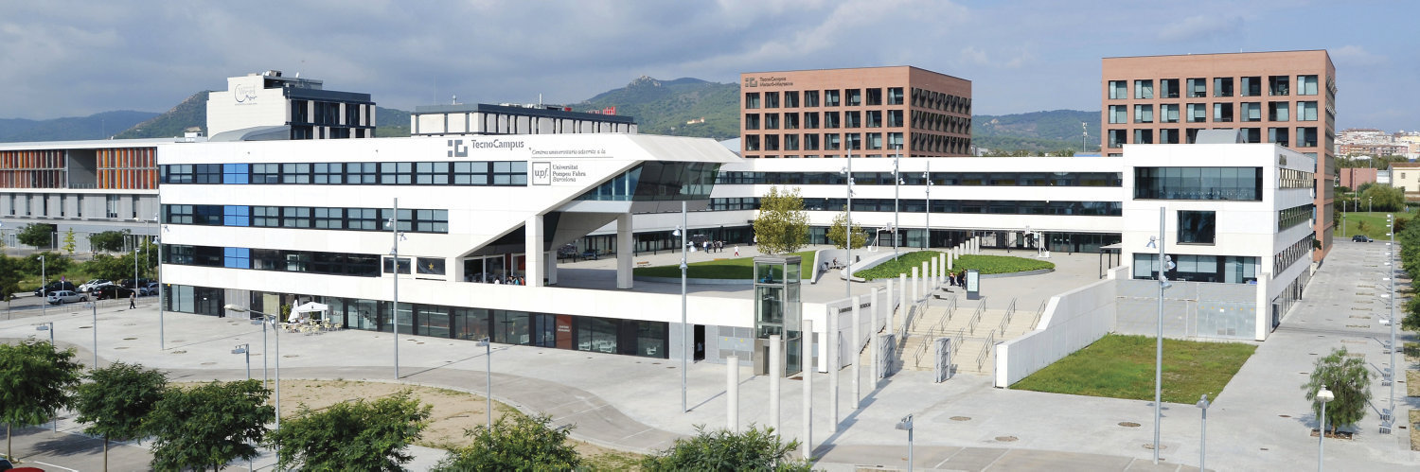
ENGINYERIA DEL SOFTWARE I

Slide 2
ENGINYERIA
Definició:
  “Una branca de la ciència dels computadors que gestiona el disseny, la implementació i el manteniment de programes complexos d’ordinador”.(Merriman-Webster)
  “EL procés d’analitzar les necessitats dels usuaris, dissenyar, construir, i verificar les aplicacions que les satisfacin fent servir un llenguatge de programació”. (Techopedia)
  Crear una definició de classe.
Què fa un Enginyer de Software ?

Slide 3
SOFTWARE
Definició:
  Segons la RAE, el software és un conjunt de programes, instruccions i regles informàtiques que permeten executar diferents tasques en un computador.
  Per entendre el concepte, el software és la part de la tecnologia que indica com es relacionen, com es comporten, quines entrades accepten i quines sortides produeixen els components hardware que controla, perquè el control del hardware correspon al software.
Quina diferència hi ha amb el Hardware ?
Tipus de software:
  SOFTWARE GESTIÓ
  SOFTWARE DE TEMPS REAL
  Etc...

Slide 4
ENGINYERIA DEL SOFTWARE
En quin moment és necessari ajuntar Enginyeria i Software ?
Què és més important? L’enginyeria ... O el Software ?
Quin és el fi i quin és el mitjà?

Slide 5
COMPLEXITAT
Una cosa “complexa”, està definida com a quelcom que és “difícil d’entendre” també es pot definir com que “està composta per moltes peces”.
“La complexitat”, en el cas de l'Enginyeria de Software és justament la mesura de la dificultat que ha de resoldre un programa de software. Si el veiem per la part de la “quantitat” de peces que compondran el resultat final, també és un concepte vàlid, si té més peces, per definició és més complex.
El que “sempre” passa és que el conjunt d’eines de l’Enginyeria de Software persegueix la finalitat de “dividir la complexitat”.
  Dinàmica de complexitat.
Cal dividir la complexitat?
Exercici de divisió de la complexitat.
Quines passes podem donar per tal de dividir la complexitat?

Slide 6
PROCÉS DE SOFTWARE
Què és un “Procés de Software”?
  Enfocament disciplinat del software:
    Models + Mètodes + Eines + Processos
  Procés que assegura estàndards de qualitat
  Procés que permeten dur un alt i rigorós nivell de gestió en recursos, temps i cost
  Permeten l’avaluació i la millora del software produït.

Slide 7
PROCÉS DE SOFTWARE
Ens cal un procés software si:
  Volem afrontar sistemes complexos.
  Volem escriure software de qualitat (“sempre” cal controlar la qualitat).
  Volem prevenir riscos i solucionar els problemes que sorgiran en el seu moment.
  Volem millorar els nivells de comunicació, control i seguiments dins l’equip i amb els usuaris.
  Volem estandarditzar el procés facilitant l’entrada i la sortida de persones.

Slide 8
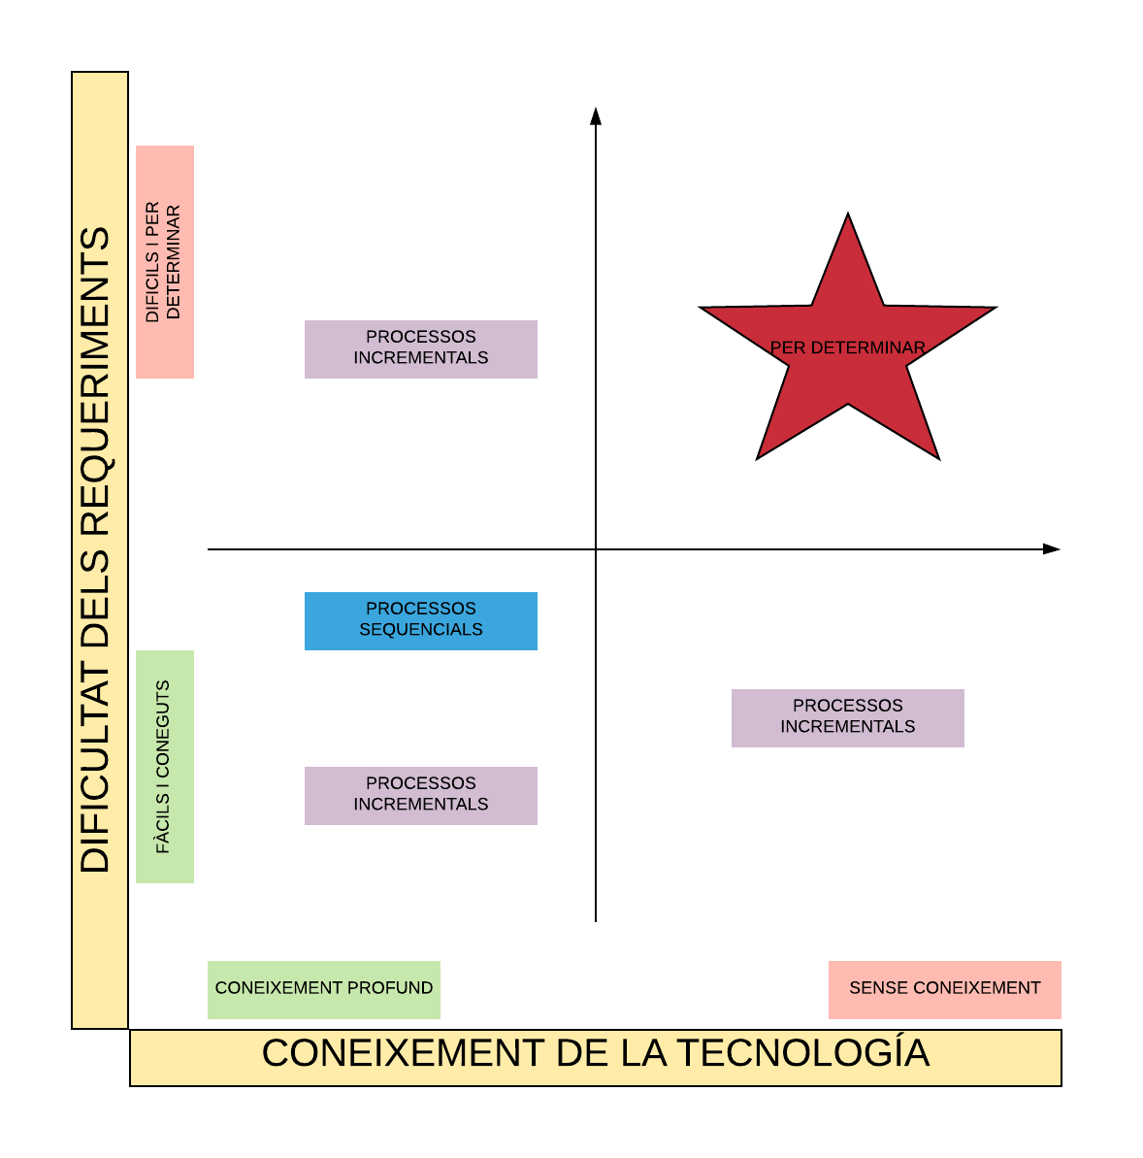
PROCÉS DE SOFTWARE

Slide 9
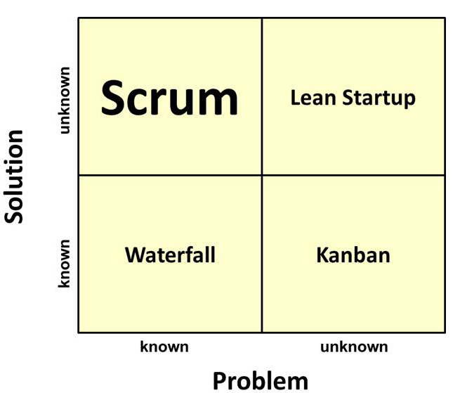
PROCÉS DE SOFTWARE

